Slide 1
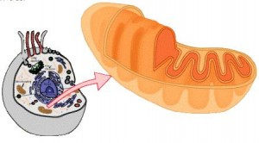
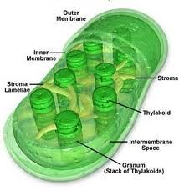
Metabolisme Sel
Pertemuan 5

Slide 2
METABOLISME
KATABOLISME
ANABOLISME
Respirasi Aerob
Respirasi Anaerob
Reaksi Terang
Reaksi Gelap

Slide 3
KATABOLISME
Yaitu reaksi penguraian senyawa yang kompleks menjadi senyawa yang lebih sederhana dengan bantuan enzim.
Menghasilkan energi.
Contoh: respirasi ( yaitu proses penguraian bahan makanan yang menghasilkan energi)

Slide 4
Berdasarkan kebutuhan akan O₂, respirasi dibedakan menjadi:
Respirasi aerobik,
Menggunakan O₂ bebas untuk mendapatkan energi.
Respirasi anaerobik,
- Tidak menggunakan O₂ bebas untuk mendapatkan energi.

Slide 5
A. Katabolisme karbohidrat
- Contohnya respirasi dengan glukosa sebagai bahan baku, yang diuraikan menjadi CO₂ dan H₂O serta menghasilkan energi.
Respirasi aerobik
Secara sederhana dituliskan:
C₆H₁₂O₆ + 6O₂ → 6H₂O + 6CO₂ + 675 kkal

Slide 6
Glikolisis
Yaitu peristiwa penguraian satu molekul glukosa menjadi asam piruvat, NADH dan ATP.
NADH (nikotinamida adenin dinukleotida hidrogen).
Berlangsung di dalam sitoplasma.
Hasil akhir:
Atom molekul 6C (glukosa) berubah menjadi 3C (piruvat) sebanyak 2 mol,
Energi total yang dihasilkan 4 ATP,
Dua molekul NADH akan ditrasnfer ke rantai transpor elektron.

Slide 7
Reaksi glikolisis
Glukosa
ATP
Heksokinase
ADP
Glikosa 6-fospat
Fosfoglukoisomerase
Fruktosa 1,6-difosfat
Aldolase
Isomerease
Dihidroksiaseton fospat
Gliseraldehid fospat
2NAD⁺
Triosafospat
2NADH
dehidrogenase
+2NH⁺
2 Pi
1,3-disfosfogliserat
2ATP
fosfogliserokinase
Energi yg dibutuhkan=2ATP
Energi yg dihasilkan =4ATP+2NADH +
Energi akhir bersih = 2 ATP+2NADH
2ADP
3-fosfogliserat
fosfogliseromutase
2-fosfogliserat
2H₂O
Enolase
fosfoenolpiruvat
2ADP
2ATP
Asam piruvat

Slide 8
2 asam piruvat
2 NADH
2 NAD⁺
CO₂
Koenzim A
Asetil Koenzim A (asetil KoA)
Skema 2.2
Masuknya senyawa karbohidrat selain glukosa ke dalam proses glikolisis.

Slide 9
Maltosa
Glukosa
Galaktosa
Glukosa
Sukrosa
Glukosa 6-P
Skema 2.3
Reaksi dekarboksilasi oksidatif
Fruktosa
Fruktosa 6-P
Maltosa
Fruktosa 1,6 difospat
Gliserol dr lemak
Gliseraldehid 3P
Dihidroksi aseton P
Asam piruvat

Slide 10
2) Siklus Krebs
Diambil dari nama Hans Krebs
Berlangsung didalam mitokondria
Mengubah asetil KoA menjadi asam sitrat.
Hasil akhir:
Piruvat berubah menjadi asetil KoA, menghasilkan 2 mol NADH karena yang terlibat adalah 2 atom piruvat,
Dihasilkan 1 FADH₂ dan 4 NADH,
Dihasilkan 1 ATP dan 3 gas CO₂.

Slide 11
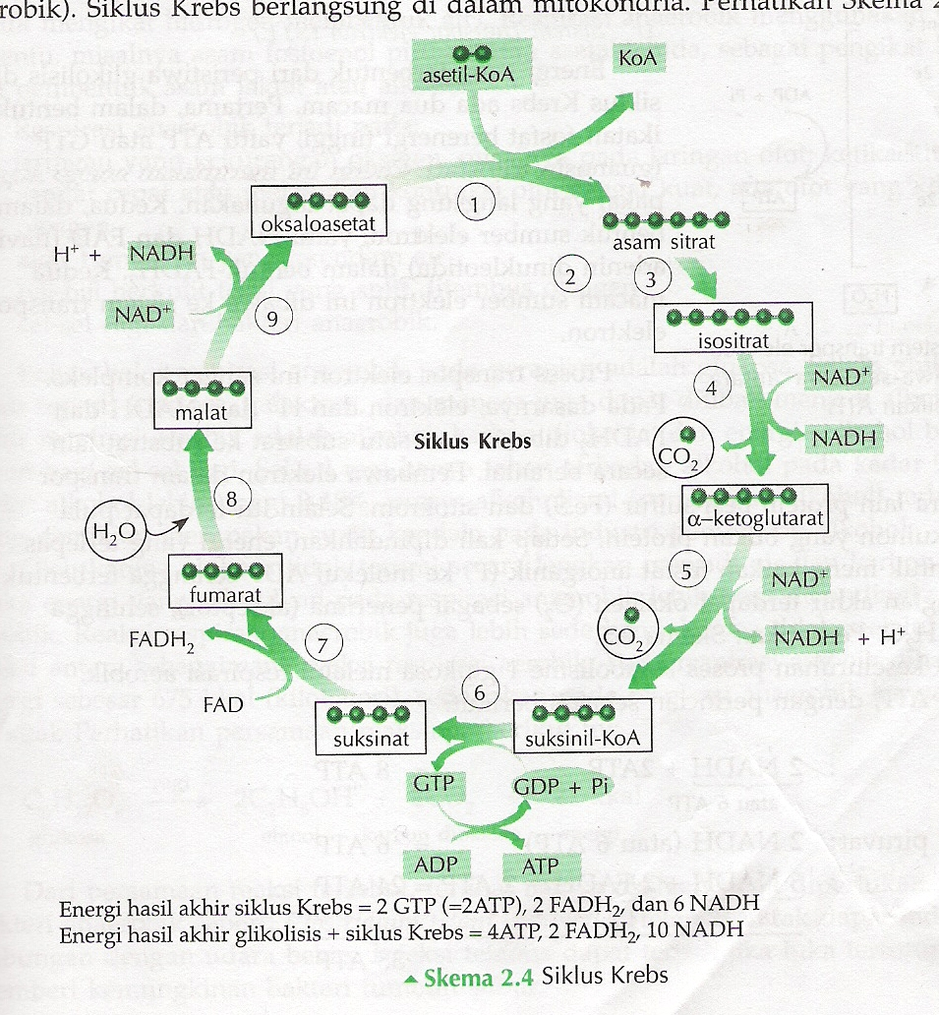
a.2 Siklus Krebs
proses siklus krebs adalah asetil KoA yang direaksikan dengan asam oksaloasetat dan mengjhsailkan asam sitrat yang kemudian masuk ke d alam siklus sehingga menghsailkan asam oksaloasetat kembali

Slide 12
3) Transport Elektron
Elektron dan H⁺ dari NADH dan FADH₂ dibawa dari substrat satu ke substrat yang lain.
Hasil akhir:
Dihasilkan 30 ATP dari 10 NADH + 50
Dihasilkan 4 ATP dari 2 FAD + O₂

Slide 13
a.3 Sistem transport elektron
proses transport elektron secara estafet elektron dipindahkan sehingga terbentuk ATP dan air sebagai hasil akhir
NADH
ADP + Pi
2e⁻
NADH dehidrogenase
ADP
FADH₃
2e⁻
ubikuinon
2e⁻
ADP + Pi
Sitokrom b
2e⁻
ADP
Sitokrom c₁
2e⁻
Sitokrom c
2e⁻
ADP + Pi
Stokrom aa₃
ADP
2e⁻
2H⁺ + ½ O₂
H₂O

Slide 14
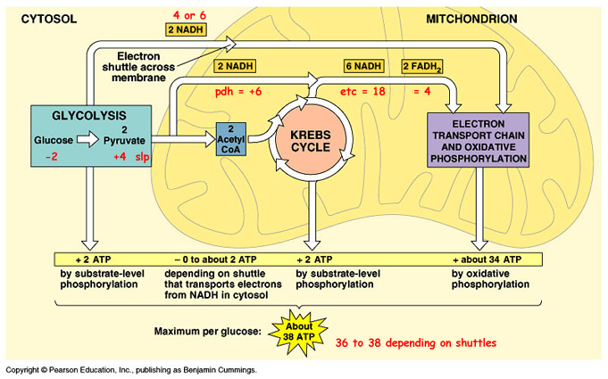
Gambar. Proses respirasi aerobik

Slide 15
b. Respirasi Anaerobik
Adalah reaksi pemecahan karbohidrat untuk mendapatkan energi tanpa menggunakan O₂.
Terjadi pada:
Jaringan yang kekurangan O₂,
Akar tumbuhan yang terendam air,
Biji tebal yang sulit ditembus O₂,
Sel ragi dan bakteri anaerobik.
Persamaan sederhananya:
C₆H₁₂O₆ → 2C₂H₅OH + 2CO₂ + 21 kkal

Slide 16
Repirasi anaerobik itu:
Tidak memerlukan O₂,
Menggunakan asam piruvat atau asetaldehida sebagai pengikat H,
Menghasilkan asam laktat atau alkohol,
Hanya menghasilkan 2 molekul ATP atau energi sebesar 21 kakl,
Tahapan reaksi lebih sederhana.

Slide 17
c. Fermentasi
Termasuk respirasi anaerobik
Sering kali diistilahkan proses penguraian zat oleh mikroorganisme pengurai menggunakan enzim-enzim yang ada di dalam sel.
Fermentasi sebagai perubahan enzimatik dari substansi organik oleh mikroorganisme untuk menghasilkan produk-produk organik yang lebih sederhana.

Slide 18
Repirasi seluler | Fermentasi
 | Alkohol | Asam laktat
Glukosa Asam piruvat O₂ CO₂ Air + 36 ATP | Glukosa Asam piruvat CO₂ Alkohol + 2 ATP | Glukosa Asam piruvat Asam laktat + 2ATP

Slide 19
B. Katabolisme Lemak
Rekasi sederhananya:
Trigliserida + 3H₂O ---→ gliserol + 3 asam lemak
lipase

Slide 20
C. Katabolisme Protein
Protein diuraikan menjadi asam amino.
Asam amino diubah menjadi asam piruvat dan asetil KoA.
Gugus amino yang dilepas dari asam amino dibawa ke hati untuk diubah menjadi amonia (NH₃) dan dibuang lewat urin.

Slide 21
ANABOLISME
Adalah reaksi penyusunan zat yang berlangsung di dalam sel.
Macamnya:
Anabolisme karbohidrat
Dibedakan menjadi:
Fotosintesis
Yaitu peristiwa penyusunan zat organik dari zat anorganik dengan pertolongan energi cahaya.
Asimilasi karbon karena bahan baku yang digunakan CO₂

Slide 22
Proses fotosintesis
Bertujuan memecah gula menjadi CO₂, H₂O, dan energi.
Terjadi di dalam kloroplas.
Reaksi sederhananya:
6CO₂ + 12H₂O → C₆H₁₂O₆ + 6O₂ + 6H₂O
Cahaya matahari
Klorofil

Slide 23
Cahaya yang berperan dalam fotosintesis
Di dalam kloroplas terkandung beebrapa jenis pigmen, yaitu:
Klorofil a,
Menyerap cahaya merah dan biru-ungu.
Berperan dalam reaksi terang.
Berwarna hijau karena memantulkan cahaya warna hijau.
b) Klorofil b,
Menyerap cahaya biru dan oranye.
Memantulkan cahaya hijau-kuning.
c) Karotenoid
Menyerap cahaya biru-hijau.
Memantulkan cahaya kuning-oranye.

Slide 24
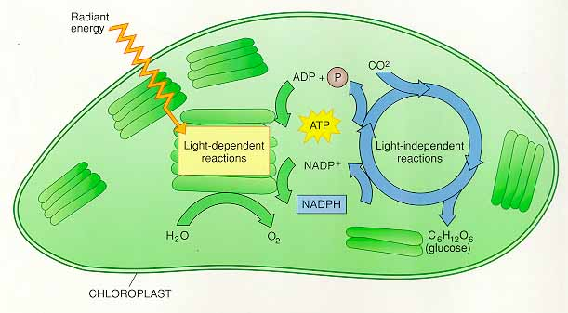
Tahapan proses fotosintesis
Penangkapan energi cahaya (fotosistem)
Aliran elektron
Perhatikan gambar

Slide 25
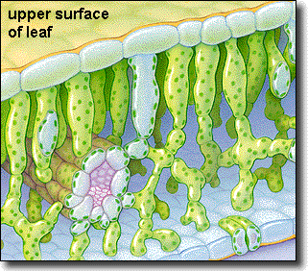
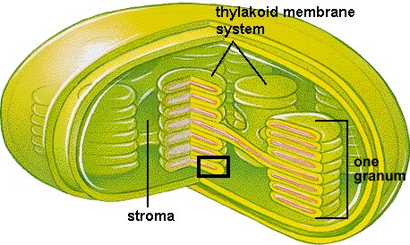
Potongan melintang daun. Setiap sel fotosintesis memiliki banyak kloroplas.Ukuran kloroplas sangat kecil. Apabila kita menumpuk 2000 kloroplast besar tumpukan akan setinggi uang logam
Sel Kloroplas

Slide 26
b. Siklus Calvin
Ditemukan oleh Melvin Calvin.
Merupakan proses penggunaan ATP dan NADPH untuk mengubah CO₂ menjadi gula.
Fase-fasenya:
Pengikatan (fiksasi) CO₂
Reduksi
Pembentukan RuBP

Slide 27
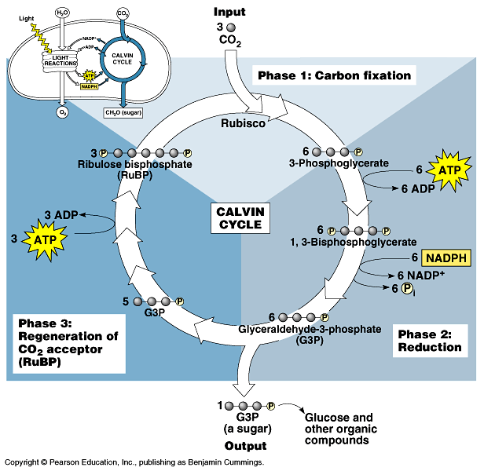
Gambar. Proses siklus Calvin

Slide 28
c. Kemosintesis
Yaitu penyusunan bahan organik dengan menggunakan energi dari pemecahan senyawa kimia.
Energi yang dihasilkan lebih kecil dibandingkan dengan menggunakan energi cahaya.
Contoh: bakteri Nitrobacter dengan reaksi,
Ca(NO₂)₂ + O₂ ------------→ Ca(NO₃)₂ + E

Slide 29
2. Anabolisme Lemak
Disebut juga lipogenesis, yang terjadi di dalam sitoplasma yang memiliki enzim kompleks, yaitu asam lemak sitetase.
Lemak dapat disintesis dari protein dan karbohidrat.
Lemak tersusun dari asam lemak dan gliserol.
Asam lemak terbentuk dari Asetil KoA.
Sintesis lemak berlangsung di retikulum endoplasma.

Slide 30
3. Anabolisme Protein
Protein tersusun atas senyawa asam amino.
Penyusunan gugus amino (-NH₂) pada suatu substrat disebut aminasi.
Ada 2 cara sintesis protein, yaitu:
Reaksi aminasi reduksi,
Reaksi transaminasi.

